Slide 1
Implementasi algoritma ann prediksi kategori aritmia jantung
Muhamad Azmi Rizkifar
(1301218586)
IFX-45-GAB

Slide 2
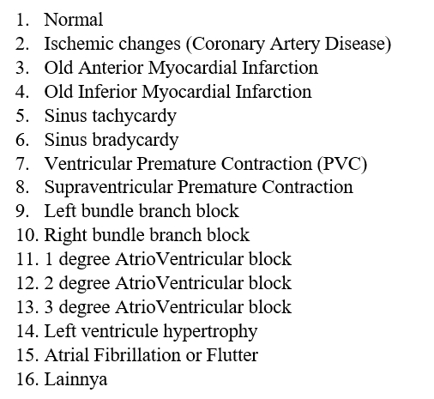
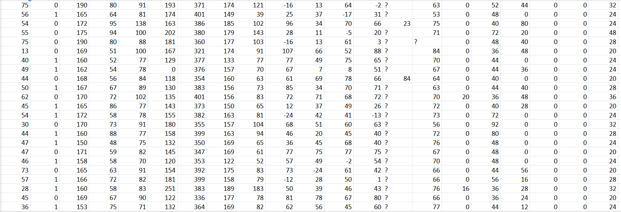
Pendahuluan
Dataset yang dipilih dalam pengimplementasian ANN adalah dataset Arrhythmia yang didapatkan dari UCI Machine Learning Repository.
Dataset berisi kumpulan data pasien dengan beragam kolom.
Berisi 452 baris dan 280 kolom.

Slide 3
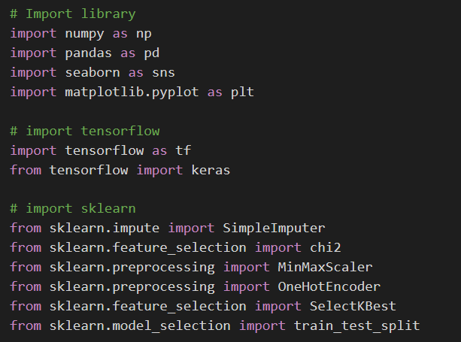
Library

Slide 4
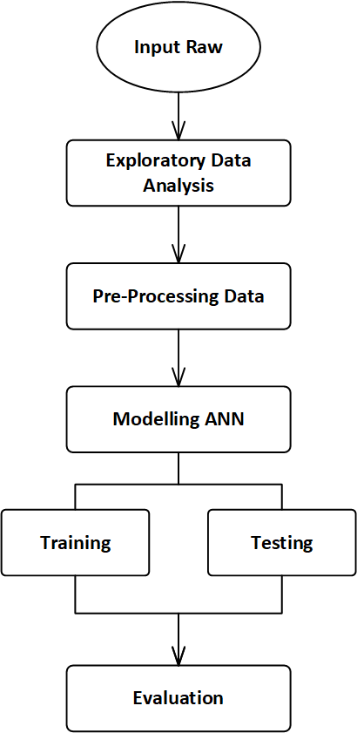
methods

Slide 5
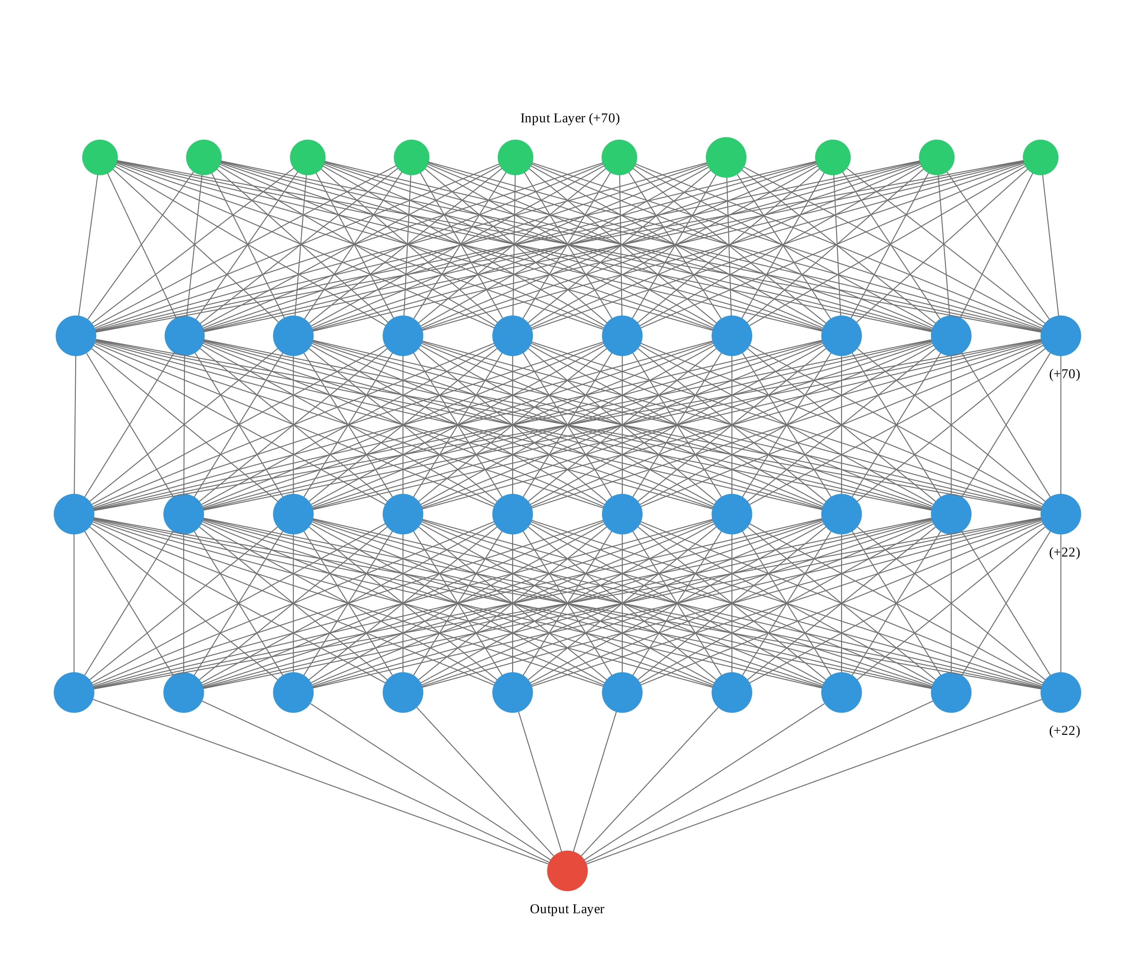
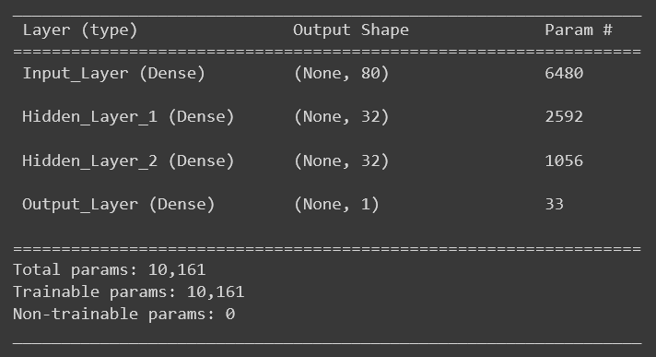
Model ann
Multilayer Percepton (MLP)

Slide 6
Demonstrasi program
“
”

